Slide 1



LA REVOLUCIÓN
EN CIBERSEGURIDAD

Slide 2



QUÉ NOS IDENTIFICA
SOLUCIONES INTEGRALES Y PERSONALIZADAS EN CONSULTORÍA IT Y CIBERSEGURIDAD
En Eguzki protegemos y optimizamos tu infraestructura IT con soluciones en auditoría, gestión de incidentes y cumplimiento normativo.
Te preparamos para cumplir con ISO 27001, GDPR y otras normativas clave, fortaleciendo tu empresa frente a riesgos y certificaciones.
Ofrecemos planes personalizados y sostenibles que refuerzan tu seguridad y te posicionan como referente en cumplimiento.

Slide 3







¿QUÉ NOS DIFERENCIA?
Lo que nos hace únicos: Seguridad, Pulcritud y Excelencia a medida
Soluciones personalizadas para ti
Certificación en normativas clave
Protección avanzada, zero trust
Acompañamiento 100% personalizado
Experiencia en seguridad global
Transformamos riesgos en oportunidades.

Slide 4





¿Y CÓMO LO IMPLEMENTAMOS?
Los slogans están muy bien, pero, y ¿cómo hacemos todo esto?
01
Diagnóstico Integral y Auditoría
02
Diseño de Estrategias Personalizadas
03
Implementación y Optimización
04
Monitoreo y certificación

Slide 5



¿Y EN QUÉ CONSISTEN NUESTROS SERVICIOS?
Te contamos el panorama actual, y nuestro acompañamiento

Slide 6




CONSULTORÍA Y CERTIFICACIÓN
Análisis inicial de cumplimiento (ISO 27001, ENS, GDPR, etc.)
Desarrollo de políticas, procedimientos y controles exigidos por la norma
Auditorías internas con informe y plan de mejora
Acompañamiento durante el proceso de certificación con el organismo externo

Slide 7
OFICINA DE CIBERSEGURIDAD
Protegemos tu empresa con un servicio integral de ciberseguridad.
Control total y reportes claros para decisiones rápidas y efectivas.
CISO as a Service: asesoramiento y liderazgo técnico con herramientas propias.
Cumplimiento legal y GDPR sin complicaciones ni sorpresas.

Slide 8

NUESTRA APLICACÓN EGUZKI CORE
Hemos desarrollado aplicaciones propias, donde se encuentra el acompañamiento más personal y tradicional, con la tecnología más puntera

Slide 9
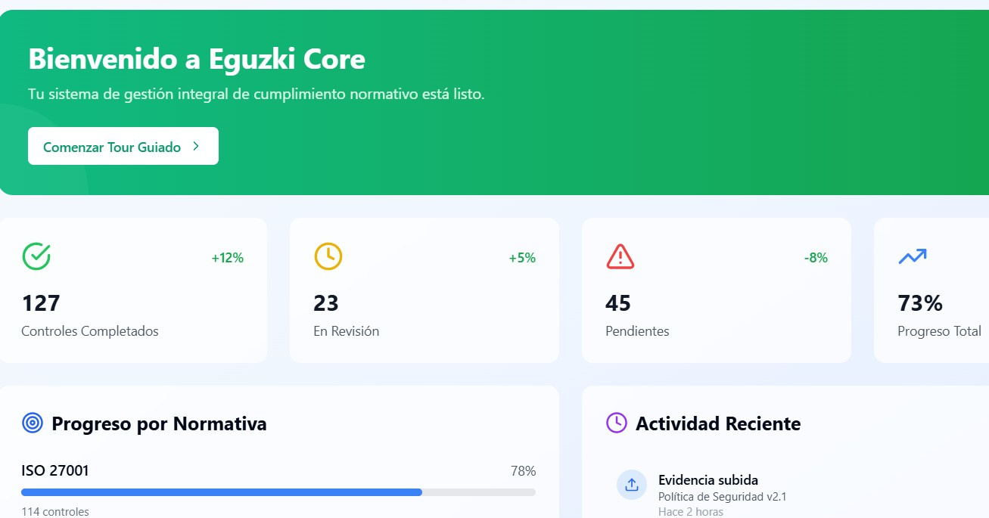
Eguzki
Core
La plataforma que simplifica tu camino hacia cualquier certificación en ciberseguridad, donde el conocimiento y tecnología se integran a la perfección.

Slide 10

COLABORACIÓN Y SINERGIAS CON EMPRESAS

Slide 11

BENEFICIOS DE LA COLABORACIÓN
Canal estable de captación de clientes ya preparados para certificar
Colaboración en generación de demanda (co-branding o programas conjuntos)
Reducción de tiempos de auditoría y costes operativos
Posicionamiento como auditora innovadora y tecnológicamente avanzada

Slide 12

PERO ESTO NO ES TODO...
Te damos totalmente gratis, para tus clientes, una auditoría de status de ciberseguridad, que contiene:
Revisión de 70 puntos de ciberseguridad
Consultor experto con 10 años de experiencia
Reporte final
PONTE EN CONTACTO CON NOSOTROS

Slide 13




GRACIAS A TODOS
Para más información, visitar nuestra web
eguzkiciberseguridad.com
Quedamos a vuestra disposición
+34 623007887
daniel.romano@eguzkiciberseguridad.com

